Slide 1
MHW1
Antonio Giacca
O46002131
27/03/2021

Slide 2
Descrizione del progetto
Il mio sito web mette in atto il mio progetto di Database, che va a definire una base di dati per una concessionaria.
Attraverso il mio sito web posso:
Visualizzare tutti i veicoli in vendita
Richiedere un prestito, in base a diversi piani di scelta
Essere messo in contatto con un venditore qualificato
Visualizzare informazioni importanti riguardanti l’affidabilità della concessionaria stessa
Informare il cliente su varie informazioni come orari, contatti, social, indirizzi e servizi

Slide 3

Layout complessivo

Slide 4
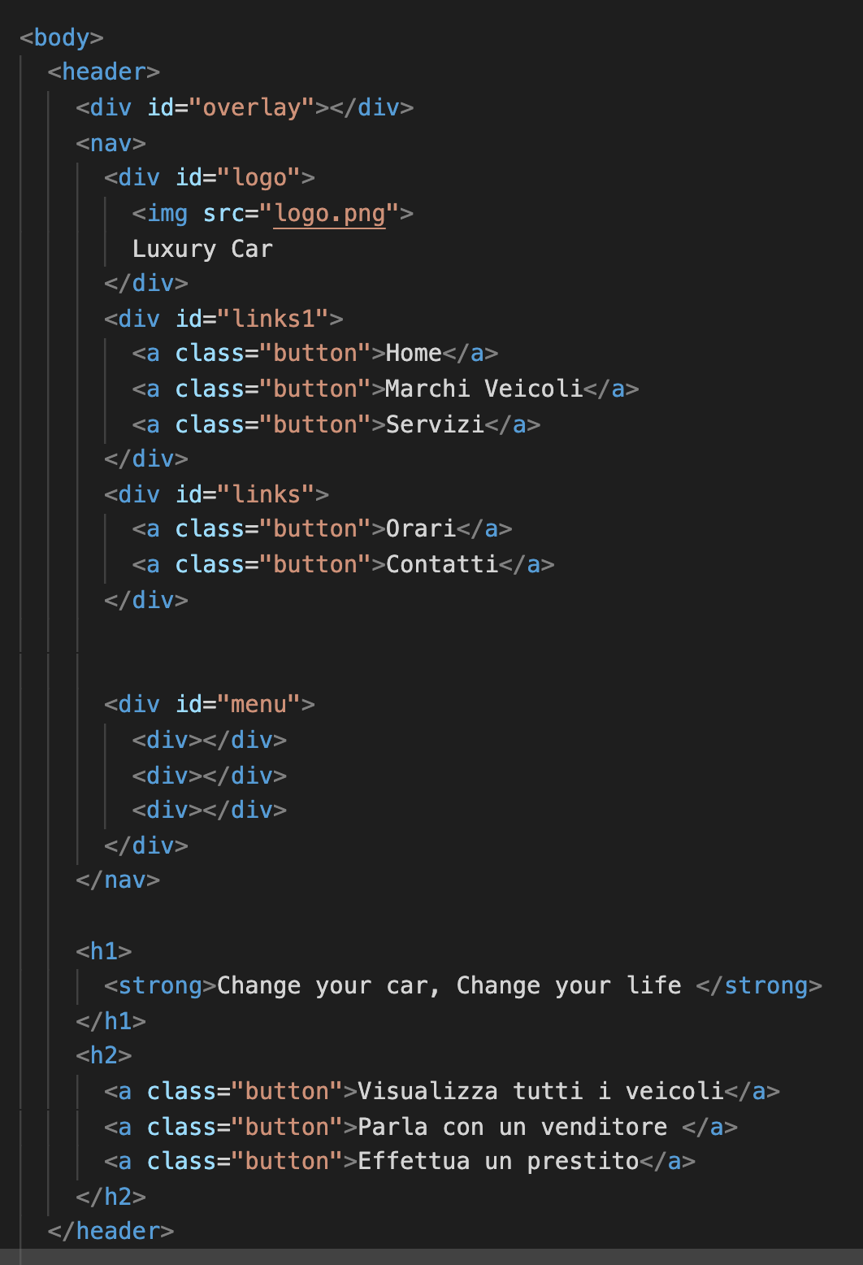
Header + Nav -> HTML

Slide 5
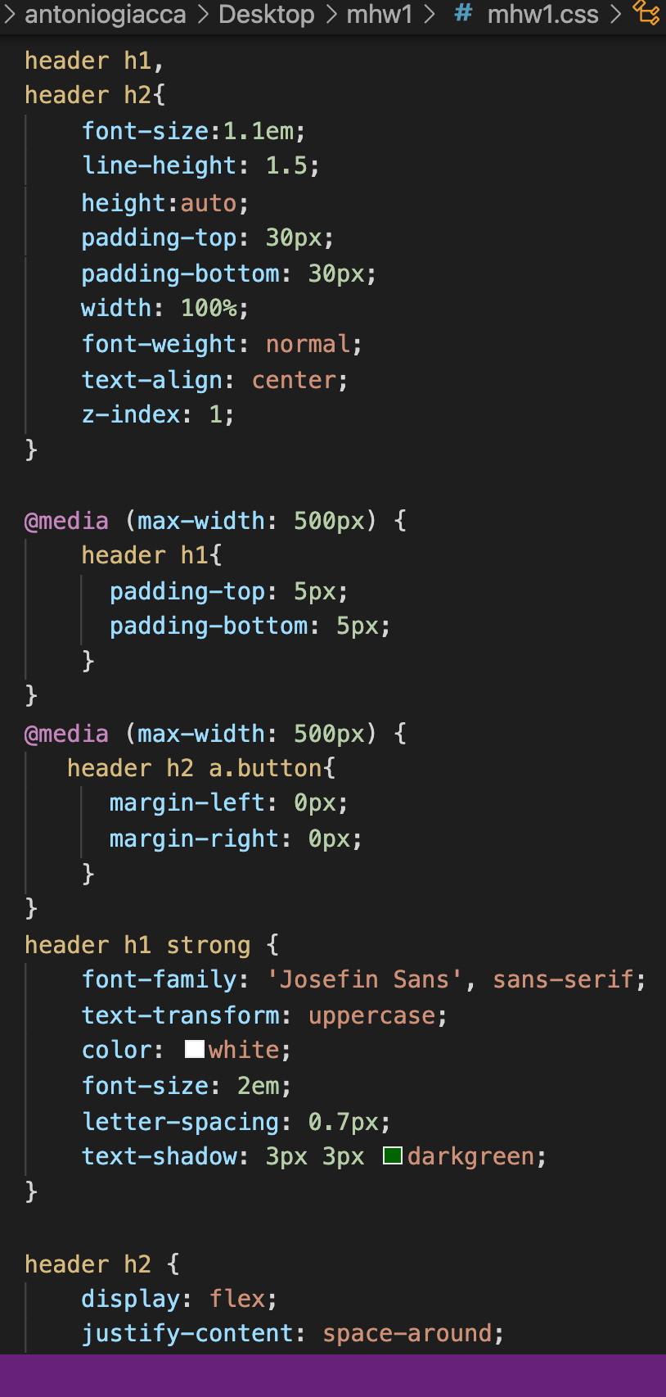
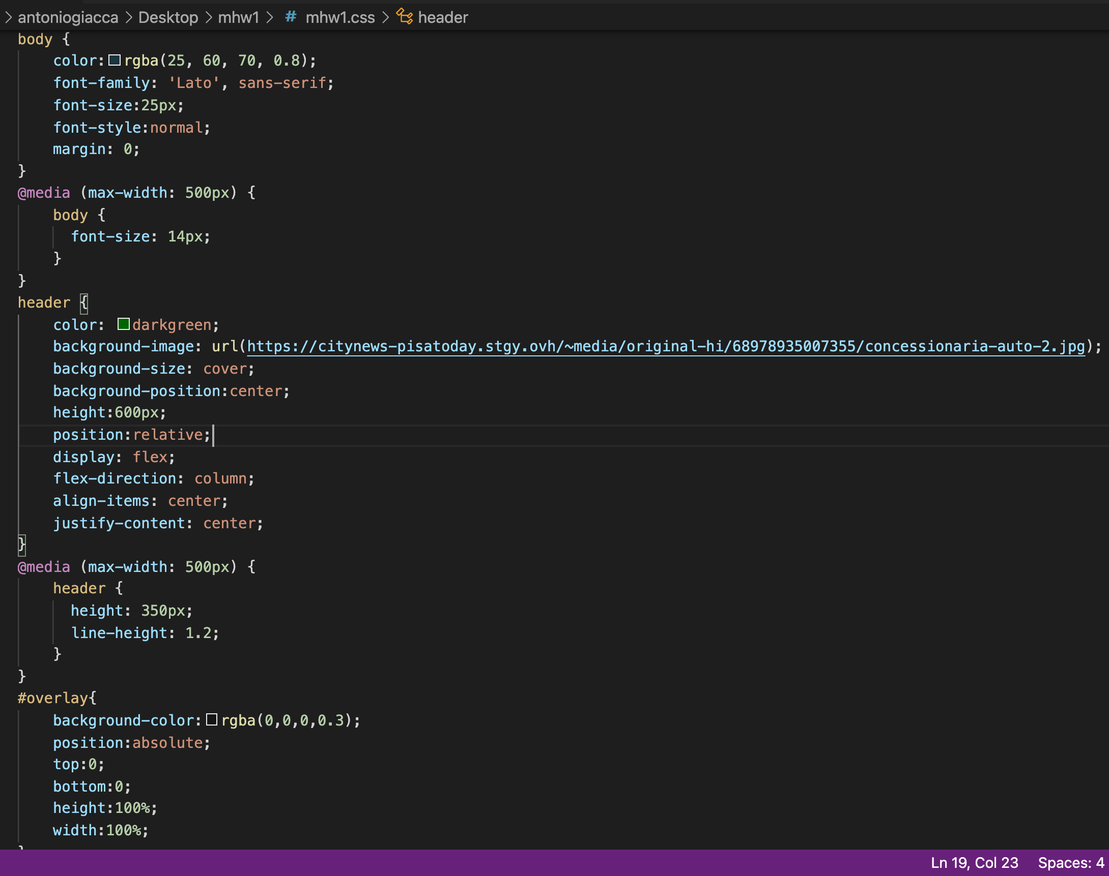
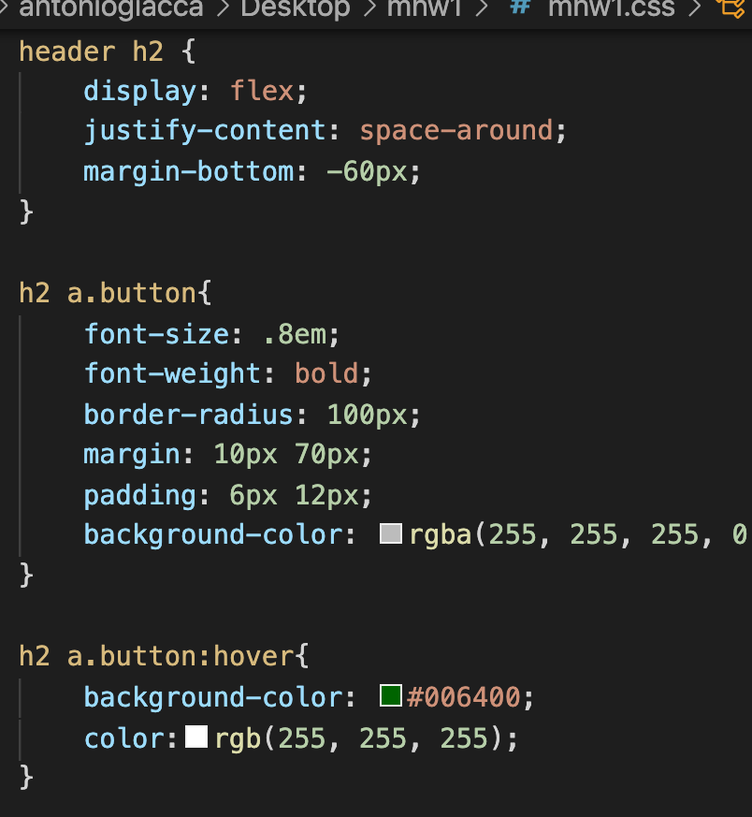
Header -> CSS

Slide 6

Header
100 % dello schermo
100 % dello schermo
Padding = 30px
auto
600 px
Padding = 30px
Padding = 30px
Padding = 30px
margin-bottom = -60px
Margin left- right = 70 px
padding left- right = 12 px
100 % dello schermo
In blu -> header in generale
In rosso -> h1
In viola -> h2
In verde -> ‘button’ dentro h2
padding top-bottom = 6 px
Margin top-bottom = 10 px

Slide 7
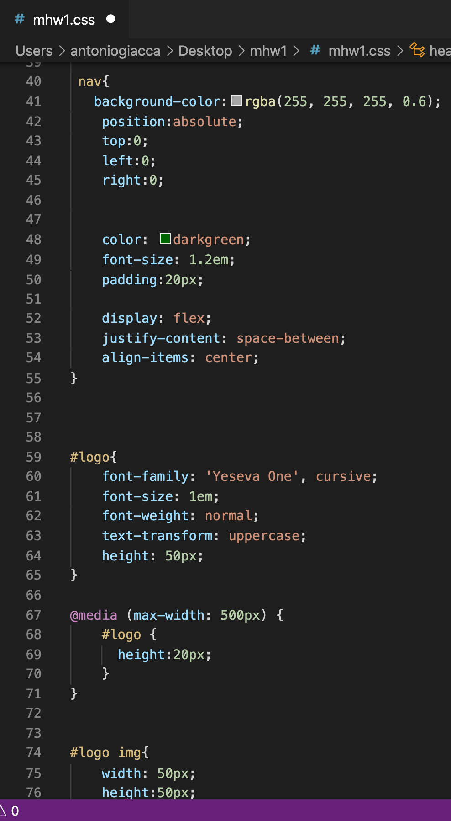
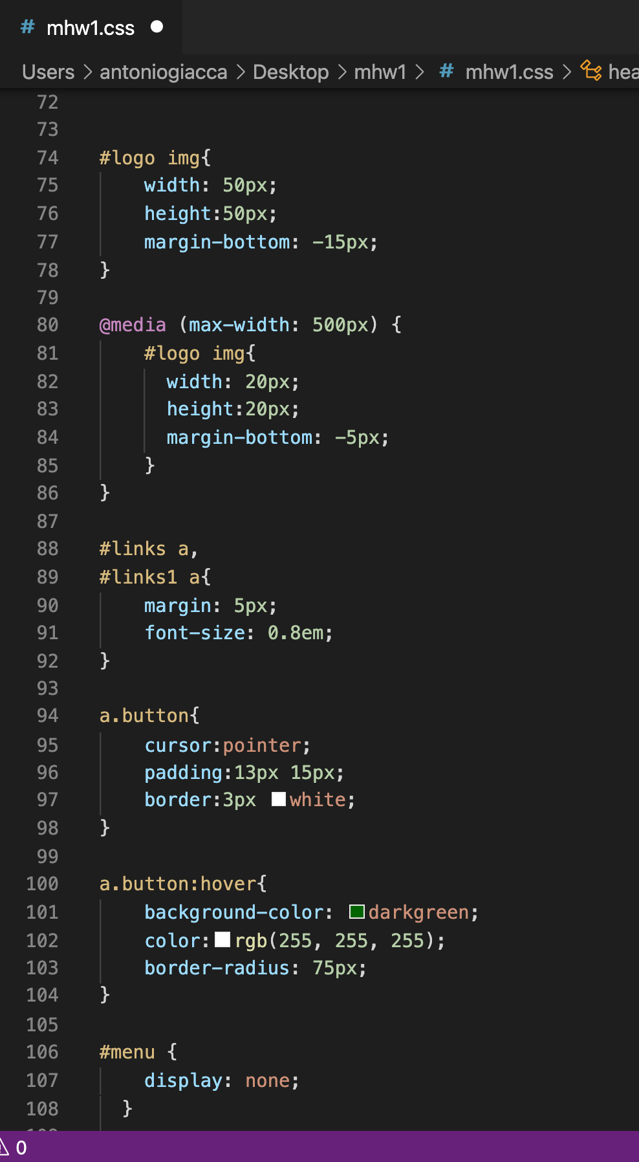
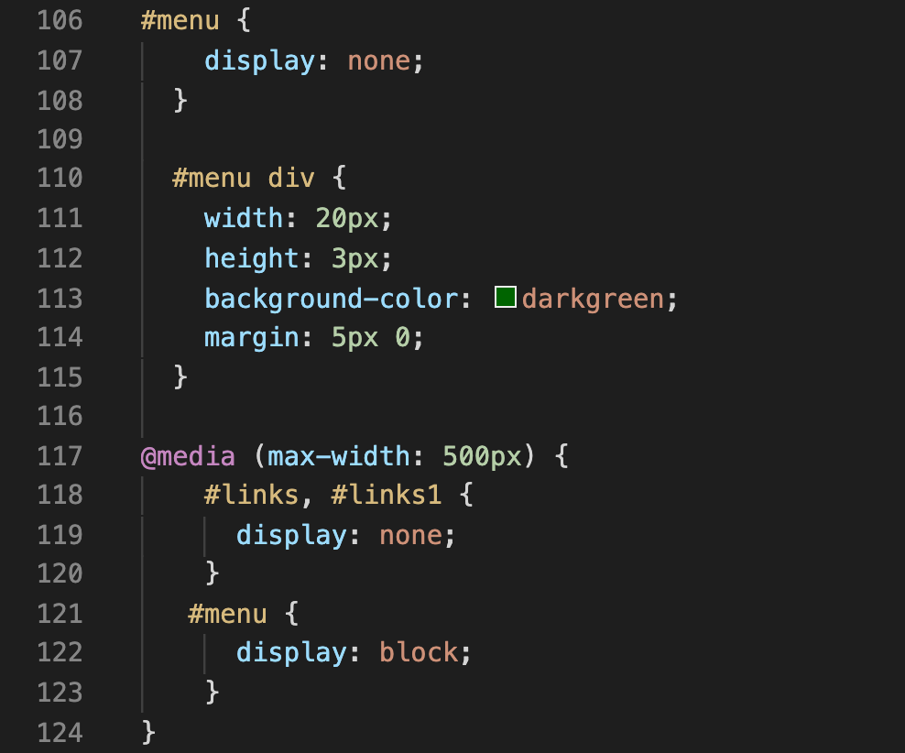
Menù navigazione -> CSS

Slide 8
Menù navigazione
padding left- right = 15 px
Margin left- right = 70 px
50 px
padding= 20 px
50 px
padding top-bottom = 13 px
Margin top-bottom = 5 px
Margin-bottom= -15px
padding= 20 px

Slide 9
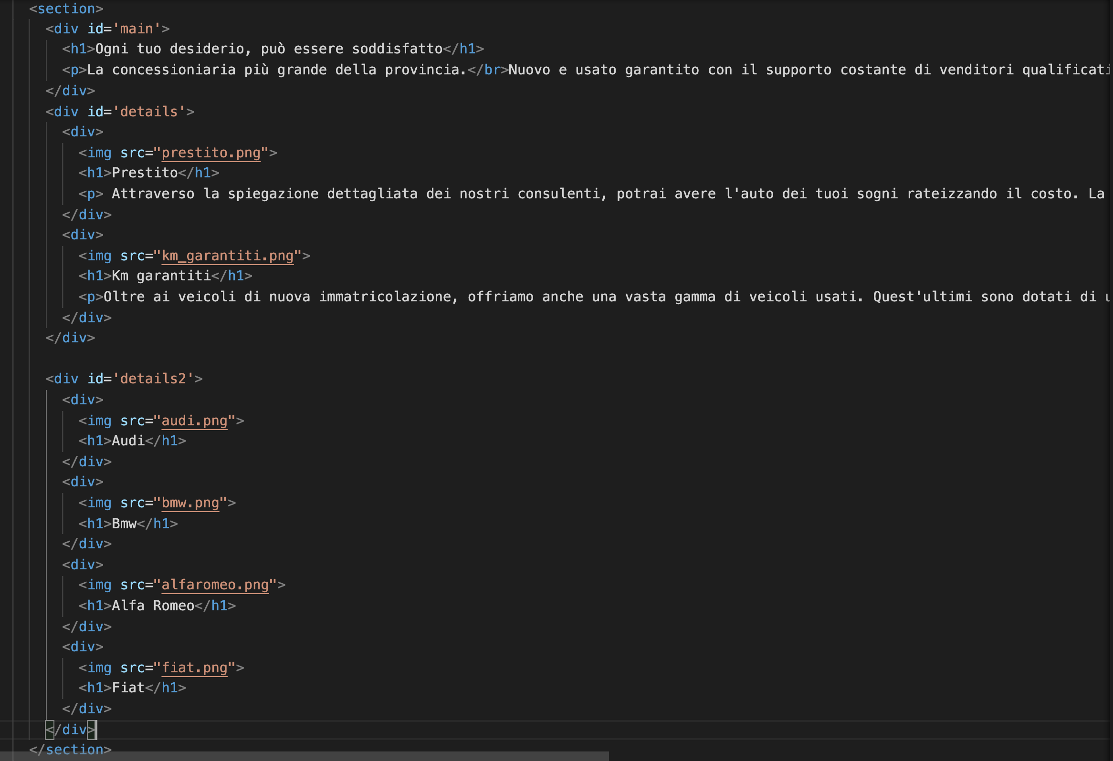
Sezione contenuti -> HTML

Slide 10
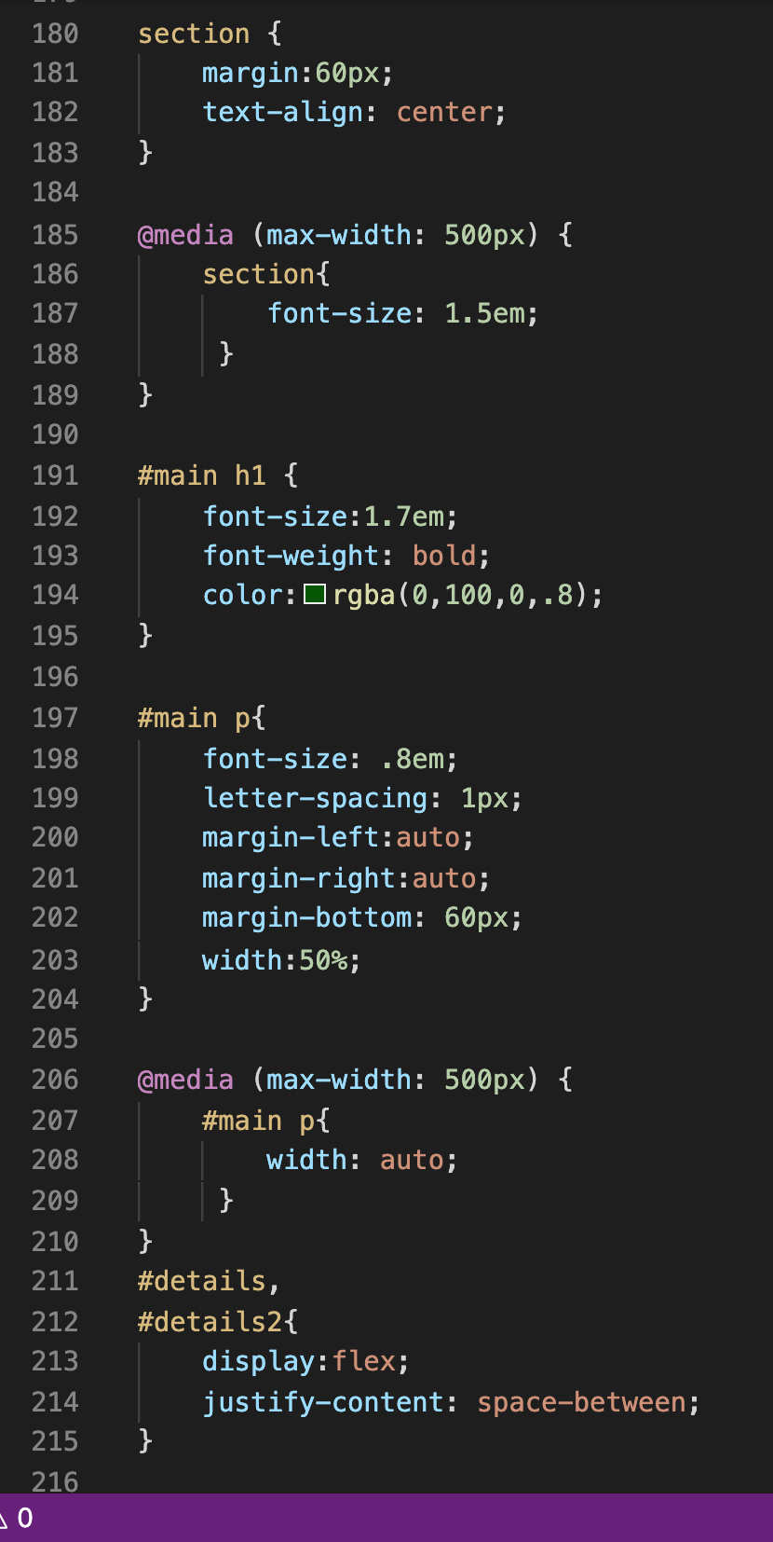
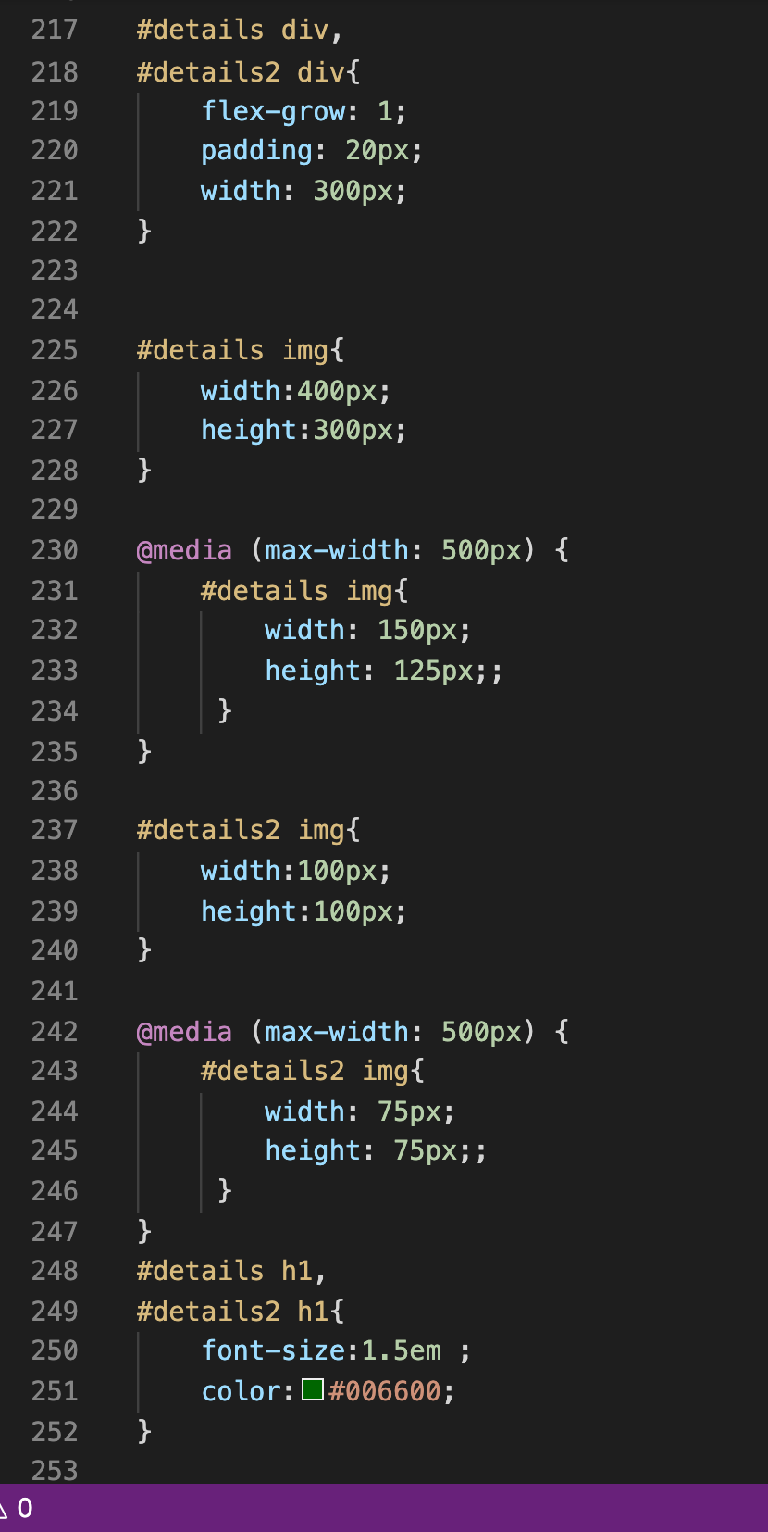
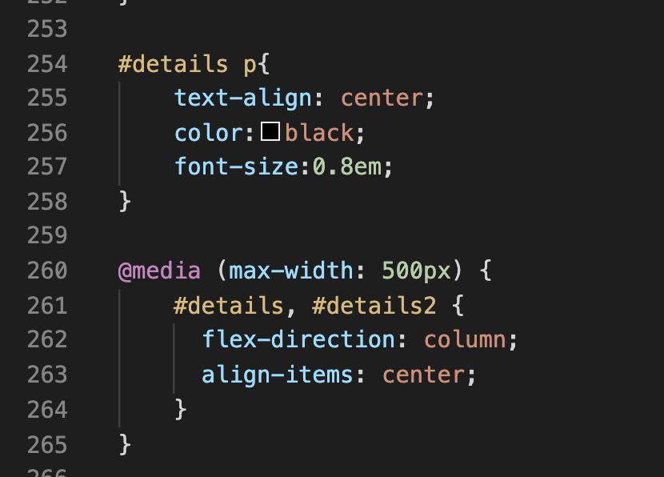
Sezione contenuti -> CSS

Slide 11
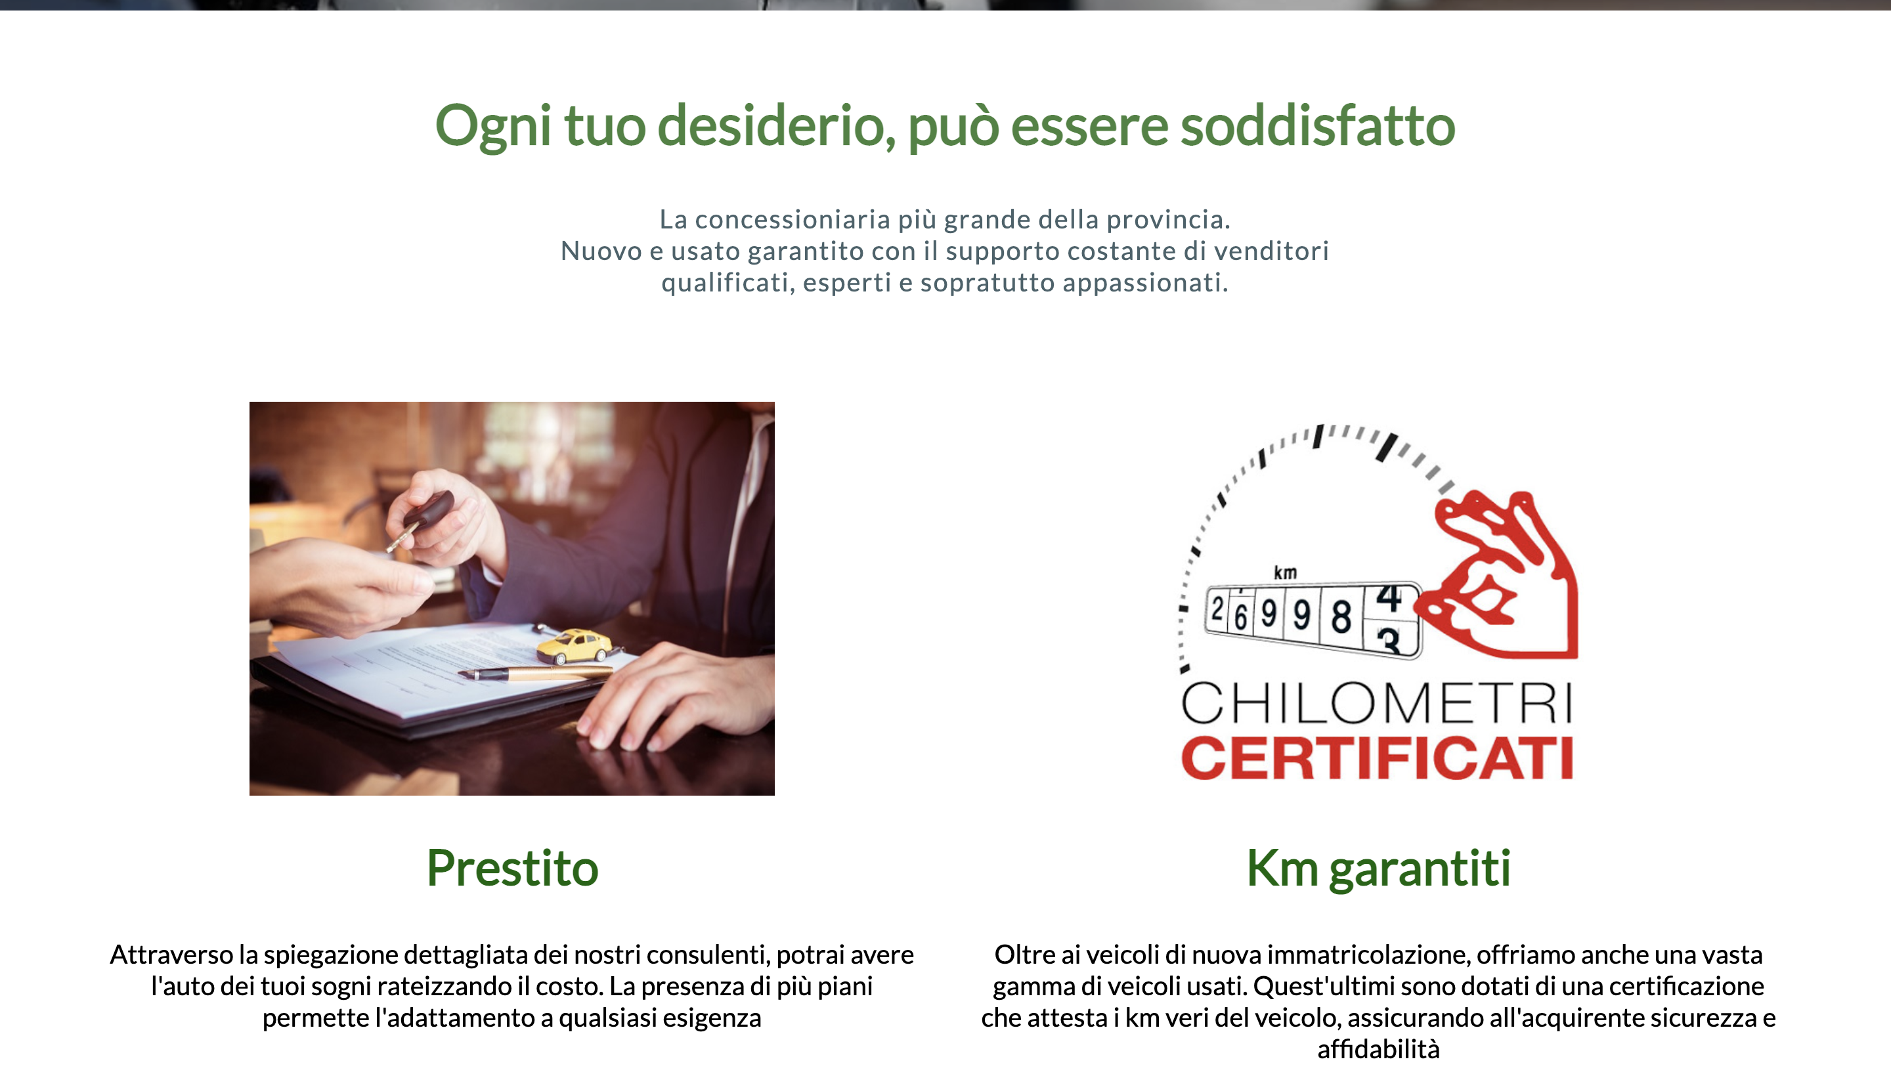

Sezione contenuti
Margin left-right = 60px
Margin top-bottom = 60px
Margin bottom = 60px
Margin bottom = 60px
Width: 50 % della section
Margin left-right = auto
In arancione -> Section in generale e ‘main’
In blu -> details e details2
height: 300px
Width: 400px
Width: 100px
Padding= 20px per ogni div di details e details2
height: 100px

Slide 12
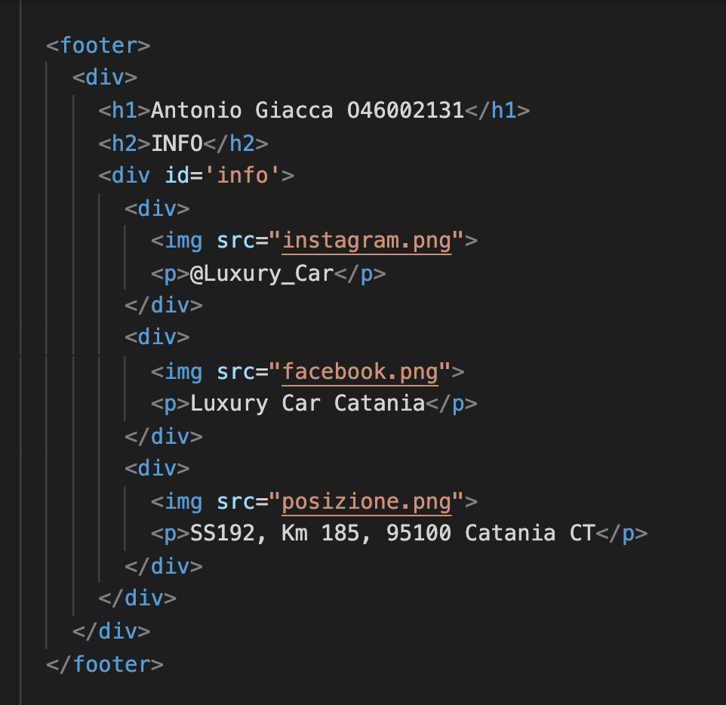
Footer -> HTML

Slide 13
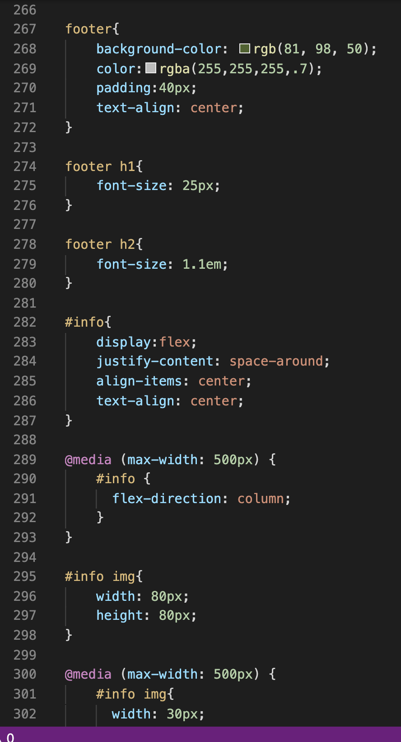
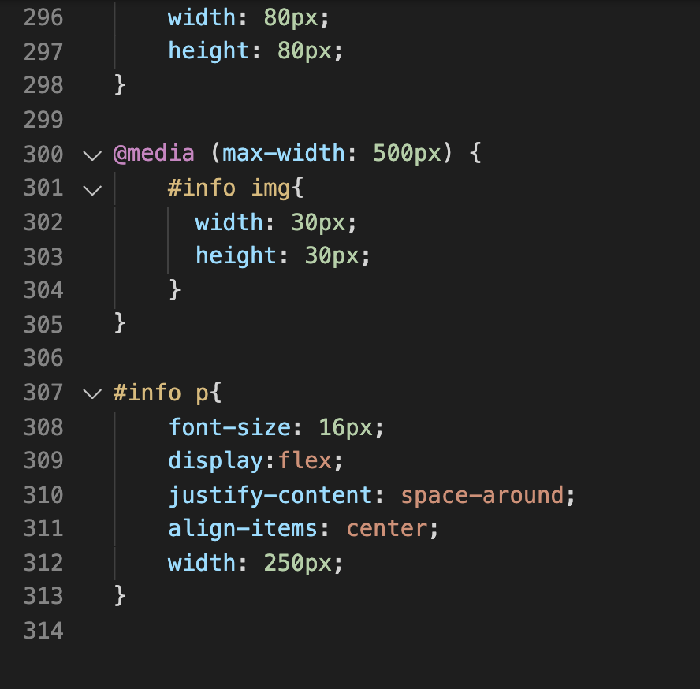
Footer -> CSS

Slide 14

Footer
Padding left-right = 40px
100% larghezza del footer
Padding top-bottom = 40px
Width: 80px
height: 80px
Width : 250px

Slide 15



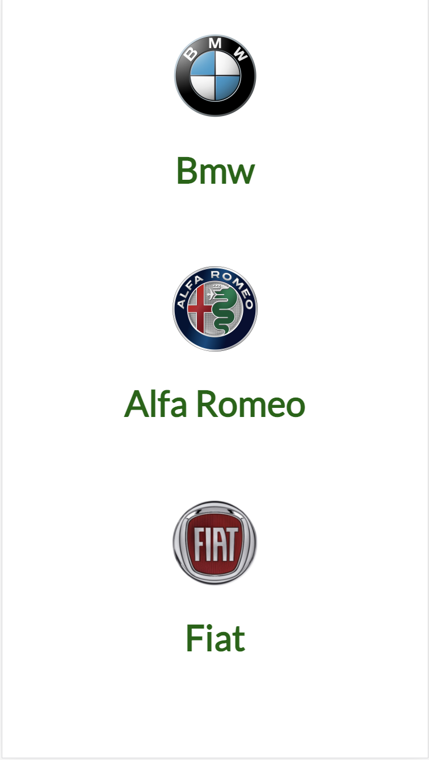

Versione mobile

